Slide 1

Text mining y visualición
Clase 2
13 junio 2019

Slide 2



Text mining básico
1
2
3
DB MANIPULATION
STRING MANIPULATION
DOCUMENT TERM MATRIX

Slide 3
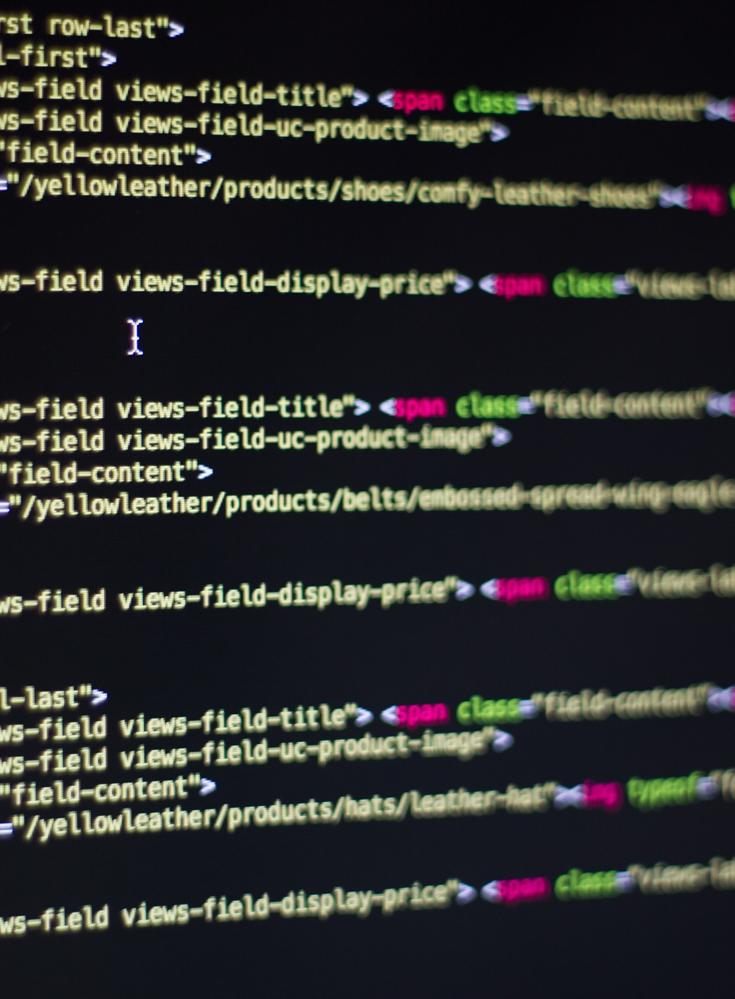
Expresiones regulares

Slide 4
Expresiones regulares
Las EXPRESIONES REGULARES son una serie de reglas y operadores que nos permiten volver extramente flexible y eficiente las búsquedas y sustituciones de cadenas de texto

Slide 5
Operadores
(a|b) ‘a’ o ‘b’
^ comienzo de la frase
$ final de la frase

Slide 6
Operadores
(a|b) ‘a’ o ‘b’
^ comienzo de la frase
$ final de la frase
? 0 o 1 ocurrencias de la letra o conjunto de letras anteriores

Slide 7
Operadores
(a|b) ‘a’ o ‘b’
^ comienzo de la frase
$ final de la frase
? 0 o 1 ocurrencias de la letra o conjunto de letras anteriores
+ 1 o mas ocurrencias

Slide 8
Operadores
(a|b) ‘a’ o ‘b’
^ comienzo de la frase o negación de lo que sigue
$ final de la frase
? 0 o 1 ocurrencias de la letra o conjunto de letras anteriores
+ 1 o mas ocurrencias
[ab] ‘a’ o ‘b’ es otra forma de escribir (a|b)
[a-z] todas las letras minúsculas
[0-9] todos los números
[a-z0-9] todas las letras minúsculas y los números

Slide 9
Primer ejercicio: encontrar palabras
En cuantos títulos aparece la palabra …
Copa América
brasil
qatar
Jep
santrich
duque
Elecciones locales
metro
conservador
Economía
naranja
desempleo
Huawei
android
iphone
Educación
ministerio
estudiantes
Digital
internet
mercadeo
Y en cuantos textos?

Slide 10
Segundo ejercicio: limpiar textos
Dentro de los artículos de su bases de datos puede haber partes que
no son parte del titulo o del texto del articulo.
Encuentren patrones no pertinentes e intenten limpiarlos con expresiones regulares.

Slide 11
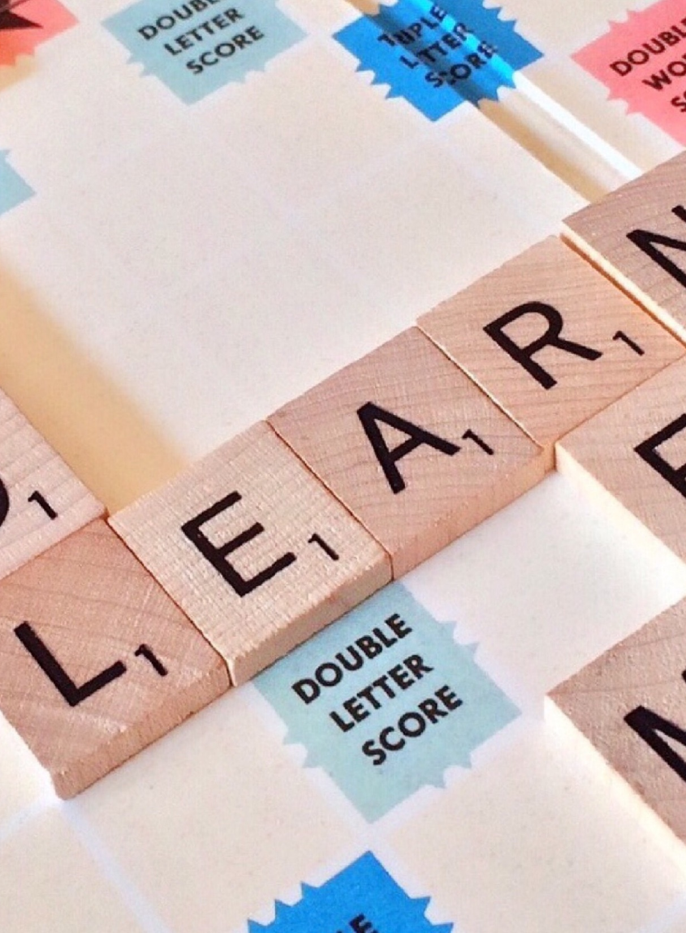
Document term matrix

Slide 12
Document term matrix
BAG OF WORDS
 | Palabra 1 | Palabra 2 | Palabra 3 | Palabra 4 | Palabra 5 | Palabra 6
Documento 1 | x | x |  | x
Documento 2 |  | x | x |  | x
Documento 3 |  | x |  |  |  | x
Documento 4 | x |  | x | x |  | x
Documento 5 | x | x | x | x | x
Documento 6 |  | x | x |  |  | x
Documento 7 | x |  | x |  | x
CORPUS

Slide 13
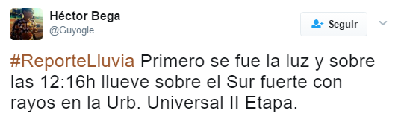
Tokenization
Es el proceso de romper una cadena de texto en tokens, es decir palabras, frases u otros elementos textuales dotados de sentido

Slide 14
Tokenization
Es el proceso de romper una cadena de texto en tokens, es decir palabras, frases u otros elementos textuales dotados de sentido

Slide 15
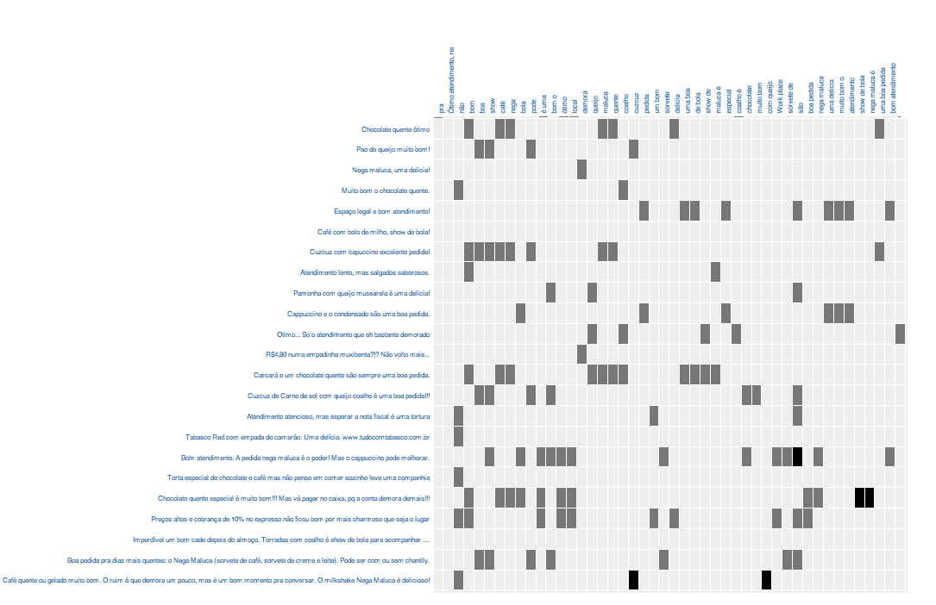
Sparse matrix issues

Slide 16
Stopwords removing
Stop words o palabras vacías, son palabras que no añaden valor agregado a una frase. Normalmente son las palabras mas comunes dentro un determinado idioma.

Slide 17
Stopwords removing
Stop words o palabras vacías, son palabras que no añaden valor agregado a una frase. Normalmente son las palabras mas comunes dentro un determinado idioma.

Slide 18
Normalización de textos
Normalización de textos
Son una serie de operaciones por medio de las cuales normalizamos algunos grafemas o palabras para poderlos tratar mas fácilmente.
Abreviaciones y acrónimos
Números
Jergas y formas dialectales
White spaces
Errores ortográficos
Caracteres especiales
Puntuación
Grafemas especiales
Mayúsculas/minúsculas

Slide 19
Normalización de textos
Son una serie de operaciones por medio de las cuales normalizamos algunos grafemas o palabras para poderlos tratar mas fácilmente.
Horas
Segunda
Urbanización

Slide 20
Stemming
Es el proceso por medio del cual se infieren las raíces morfológicas de las palabras, generalmente reduciendo las flexiones verbales (conjugación) y nominales (genero, número)
Primero
Primer
Primera
Primer
Primeros
Primer
Primeras
Primer

Slide 21


Pasos básicos hacia la document term matrix
1
2
3
4
EL
Seleccionamos los tweets que queremos analizar
Creo el corpus
Tokenization + normalización de textos
Stopwords
a)
Tokenization
Remover puntuación, caracteres separadores, números, símbolos,
b)

Slide 22


Pasos avanzados con la document term matrix para reducir la complejidad
5
6
7
Stemming
Eliminamos stems cortos y nos quedamos con los stems mas frecuentes
Eliminamos los documentos (tweets) que no tienen relación con ningún stem
Encontrar las raíces de las palabras

Slide 23
Quanteda
head(corpus)
Text
Tweet
Tokens
Número de palabras totales presentes en el texto
Types
Número de palabras distintas presentes en el texto
Sentences
Número de oraciones

Slide 24
Ejercicios
1
Creen la document term matrix con los pasos básicos (1,2,3,4)
2
Encuentren las 10 palabras mas frecuentes
3
Encuentren las correlaciones entre palabras frecuentes

Slide 25
Ejercicios
1
Encuentren los 10 bigrams mas frecuentes
2
Encuentren las correlaciones entre bigrams frecuentes

Slide 26
Ejercicios
1
Encuentren los 10 sustantivos mas frecuentes
2
Encuentren coocurrencia de sustantivos y adjetivos dentro la misma sentencia

Slide 27
Ejercicios
1
Calculen el total de interacciones que recibió cada articulo
2
Calculen el promedio de interacciones por periódico: cuales reciben más interacciones?

Slide 28
Ejercicios
1
Intenten actualizar el conteo de interacciones de unos cien artículos

Slide 29
Sentiment/ topic analysis

Slide 30
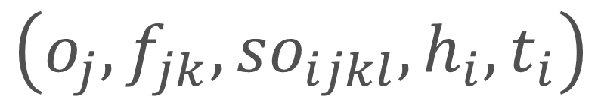
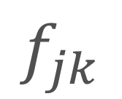
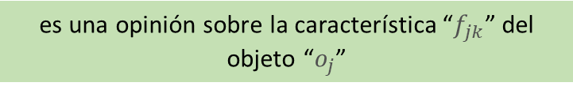
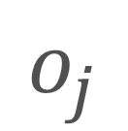
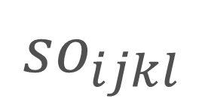
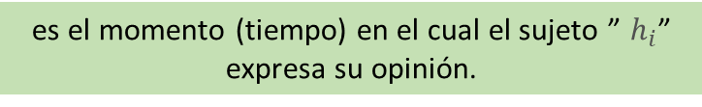

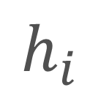
Opinion mining, una tarea metodológicamente compleja
Un problema con cinco dimensiones es un problema complejo
$$\left(o_{j},f_{jk},{so}_{ijkl},h_{i},t_{i}\right)$$
$$o_{j}$$
Es el objeto de nuestras atención
(producto, marca, personaje, acontecimiento, etc.)
Extraer el nombre de la entidad objeto
$$f_{jk}$$
es una característica del objeto “$o_{j}$”
Extraer la información de la característica
$${so}_{ijkl}$$
es una opinión sobre la característica “$f_{jk}$” del objeto “$o_{j}$”
Sentiment analysis
$$h_{i}$$
es el sujeto que expresa la opinión “${so}_{ijkl}$”
Extraer la información sobre el sujeto
$$t_{i}$$
es el momento (tiempo) en el cual el sujeto ” $h_{i}$” expresa su opinión.
Extraer la información temporal

Slide 31
Opinion mining, dos grandes familias de técnicas
Unsupervised techniques
Supervised techniques
Son métodos de análisis en los cuales un ordenador lleva a cabo de forma autosuficiente la clasificación del sentimiento, sin necesidad de interacción humana durante el proceso de clasificación.
Las técnicas mas utilizadas en el mercado al estado actual son técnicas no supervisadas.
Son métodos de análisis en los cuales es necesaria una interacción humana durante el proceso de clasificación del sentimiento para integrar la función del ordenador.
El desarrollo futuro del opinion mining pasa por este tipo de técnicas

Slide 32
Unsupervised techniques
Lexicon based
Topic Modeling
Básicamente este tipo de enfoque se basa en el principio que la polaridad de un texto se puede obtener basándose en la polaridad de las palabras que lo conforman.
Dentro de los diccionarios mas conocidos van SentiWordNet, WordNet-Affect, MPQA, SenticNet, General Inquirer, LIWC (Linguistic Inquiry and Word Count)
Estas técnicas se utilizan para extraer los temas principales que caracterizan un conjunto de textos. El principio en el cual se basan es que para inferir las matices de un texto hay que encontrar los tópicos latentes en este texto.
Las técnicas mas conocidas son LSA (Latent Semanthic Analysis), pLSA (Probabilistic Latent Semanthic Analysis), LDA (Latent Dirichtlet Allocation)
C. Musto, G. Semeraro, M. Polignano
V. K. Rangarajan Sridhar

Slide 33
Supervised techniques
Machine learning
Básicamente las técnicas de machine learning se basan en la división del corpus de textos en dos grupos: “training set” y “test set”. El training set es una muestra de textos a la cual un operador humano atribuye a su discreción una etiqueta (tema o sentimiento). Los algoritmos de machine learning basándose en las evidencias de esta atribución predicen las etiquetas del test set, es decir del resto de los textos.
Individual level classification
Aggregated level classification
En este caso el test set tiene una predicción por cada uno de los textos que lo compone.
Las técnicas mas conocidas son el SVM (Support Vector Machines), Naïve Bayes, Neural Network, Random Forest.
En este caso el test set tiene una predicción agregada.
ReadMe de King.

Slide 34
El coding

Slide 35

Coding: las dificultades de agregar etiquetas a las frases

Slide 36
Coding: con cuales aspectos debemos lidiar
Dimensiones de “sentimiento”
Subjetividad/objetividad
Inducir polaridad
Elementos externos al texto
Objetivos del coding
Esquemas de coding
Replicabilidad

Slide 37
Scherer Typology of Affective States
Emoción (Emotion)
Breve y orgánicamente sincronizada interiorización de un acontecimiento externo (enojado, triste, alegre, temeroso, avergonzado, orgulloso, eufórico)
Estado de animo (Mood)
Cambio en el sentimiento subjetivo de carácter difuso, sin causas externas, de baja intensidad y larga duración (risueño, sombrío, irritable, apático, deprimido, boyante)
Posturas interpersonales (Interpersonal stances)
Postura afectiva hacia otra persona dentro de una específica interacción
(amistoso, coqueto, distante, frío, cálido, de apoyo, despectivo)
Actitudes (Attitudes)
Creencias perdurables, afectivamente coloreadas, disposiciones hacia objetos o personas (gustar, amar, odiar, valorar, desear)
Rasgos de personalidad (Personality traits)
Disposiciones estables de personalidad y tendencias típicas del comportamiento
(nervioso, ansioso, imprudente, moroso, hostil, celoso)

Slide 38
Scherer Typology of Affective States
Emoción (Emotion)
Breve y orgánicamente sincronizada interiorización de un acontecimiento externo (enojado, triste, alegre, temeroso, avergonzado, orgulloso, eufórico)
Estado de animo (Mood)
Cambio en el sentimiento subjetivo de carácter difuso, sin causas externas, de baja intensidad y larga duración (risueño, sombrío, irritable, apático, deprimido, boyante)
Posturas interpersonales (Interpersonal stances)
Postura afectiva hacia otra persona dentro de una específica interacción
(amistoso, coqueto, distante, frío, cálido, de apoyo, despectivo)
Actitudes (Attitudes)
Creencias perdurables, afectivamente coloreadas, disposiciones hacia objetos o personas (gustar, amar, odiar, valorar, desear)
Rasgos de personalidad (Personality traits)
Disposiciones estables de personalidad y tendencias típicas del comportamiento
(nervioso, ansioso, imprudente, moroso, hostil, celoso)

Slide 39

Encontrar la polaridad en la multidimensionalidad

Slide 40



Subjectivity vs Objectivity: ¿que es opinión y que no lo es?

Slide 41
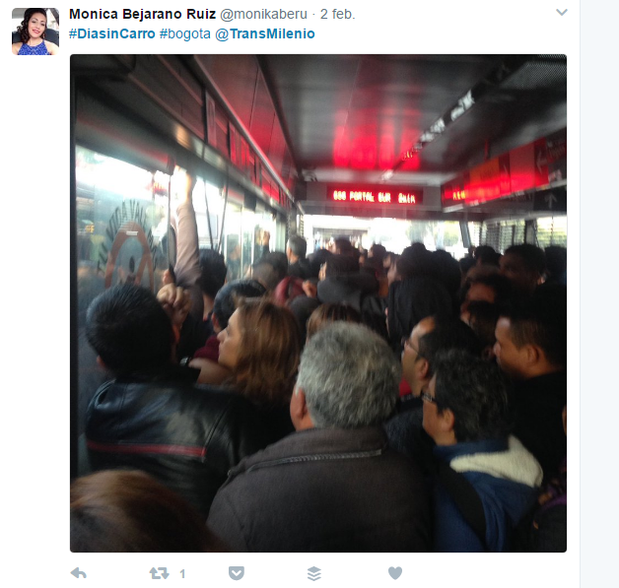
Elementos externos al texto

Slide 42
Estrategias de coding: definir objetivos
Para prevenir los problemas de ambigüedades que se pueden dar hay que definir cual es el objetivo del coding de forma clara, univoca y posiblemente ubicada en tiempo y espacio
Vamos a medir que tan de acuerdo está cada usuario con el #díasincarro del 22 de septiembre en Bogotá

Slide 43
Coding models: categorical classifications
Sentiment
Positivo, neutro, negativo, off topic
-2,-1,0,+1,+2
Topics
Temas: libres, preestablecidos, presencia/ausencia, sugerencias automáticas

Slide 44
Coding schemes: flat or hierarchical
Tema A
Macrotema 1
Tema A
Tema B
Tema B
Tema C
Tema C
Tema D
Macrotema 2
Tema D
Tema E
Tema E

